Slide 1
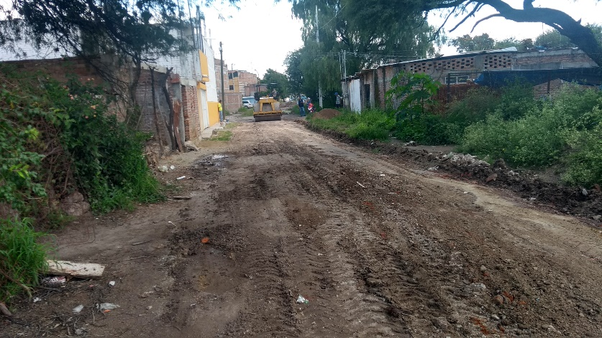
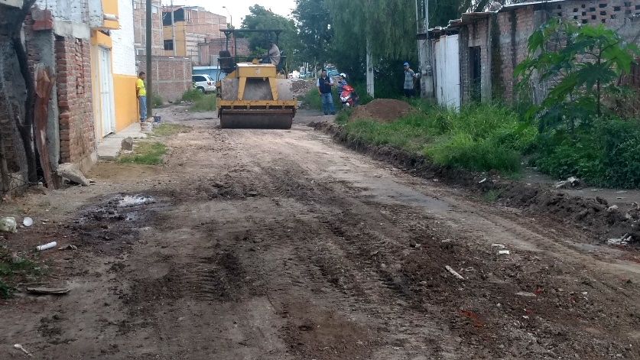
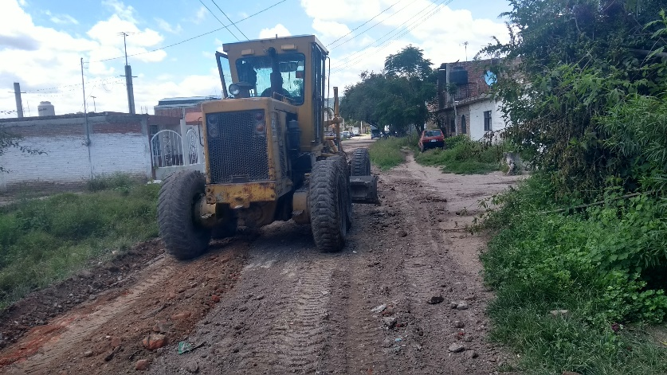
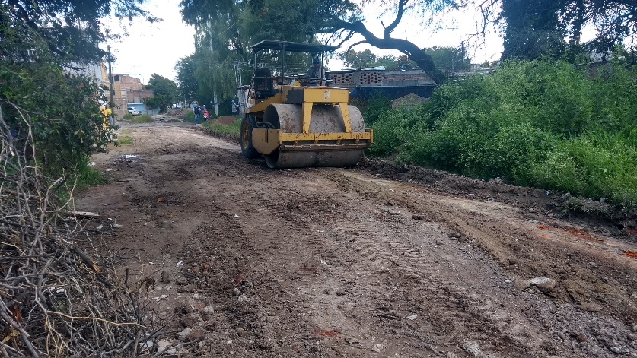
REPORTE MES DE SEPTIEMBRE
MAQUINARIA
RENIVELACION EN LA COLONIA HIDALGO
FECHA INICIO
CONCEPTO
UNIDAD
CANTIDAD
FECHA TERMINO
12/09/2019
CALLE TRES MARIAS
M2
2,250
12/09/2019

